Slide 1
¿Qué es un redactor de contenidos?
Curso Redactor de contenido para Social Media (copywriter)

Slide 2
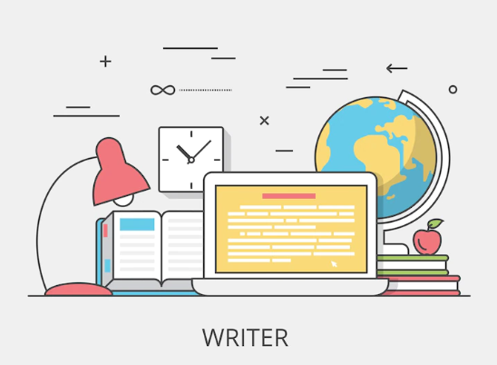
Un redactor de contenidos o conocido más comúnmente como copywriter es la persona que ejerce la función de hacer Copywriting, en otras palabras, es quien hace redacciones, escrituras para la Social Media. Estos textos o copys, como se conocen, no solo están enfocados completamente a informar, sino también al marketing, a la publicidad y a las relaciones públicas.
Imágenes de freepek.com

Slide 3

¿Qué es un redactor de contenidos?
La característica más importante de la palabra copy es la divulgación entre los usuarios, o sea, el copiar y compartir repetidas veces entre la audiencia.
Imágenes de freepek.com

Slide 4
¿Qué es un redactor de contenidos?
Normalmente un escritor para un medio de comunicación informa, pero el copywriter invita al lector a realizar una acción, ya sea una compra, una descarga, compartir entre otros usuarios, dar una opinión, etc. Es aquí donde nacen las estrategias de optimización de contenidos.

Slide 5
¿Qué es un redactor de contenidos?
Para ser un redactor de contenidos para la social media es fundamental tener buena redacción, ser autodidacta para estudiar y estar actualizado sobre las innovaciones que tienen las plataformas de la Social Media, las cuales se van renovando constantemente, además debe conocer sobre marketing, clientes potenciales y estrategias publicitarias.

Slide 6
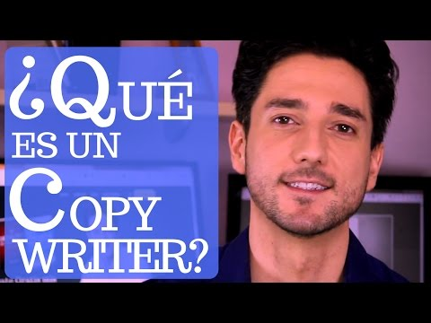
Para ampliar el concepto, el consultor Ivo Fiz de la Eꜱᴄᴜᴇʟᴀ ᴅᴇ Cᴏᴘʏᴡʀɪᴛɪɴɢ ʏ Cᴏɴᴛᴇɴɪᴅᴏꜱ nos explica en el siguiente video:

Slide 7
La comunicación escrita
Para ejercer las funciones de redactor de contenidos es importante recordar lo que es la comunicación escrita y cuales son sus antecedentes.
La escritura nace alrededor del año 3.000 a.C. como respuesta a la necesidad del ser humano de comunicarse a través, ya no solo de los gestos, sino de algo más fidedigno, que perdurara más en el tiempo y llegara a más personas.

Slide 8
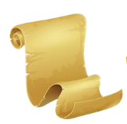
La comunicación escrita
Existiendo la escritura se da la necesidad del papel y de las colecciones o libros.
Así nacen los llamados Códice: conjunto de hojas rectangulares de pergamino, de papiro o de papel, que se plegaban formando cuadernillos para escribir sobre ellos, que luego se protegían mediante la encuadernación.
Imágenes de freepek.com

Slide 9
La comunicación escrita
La lectura se da gracias a estos códices o libros que hoy han evolucionado hasta los conocidos libros digitales.
La lectura es el mayor ejercicio para enriquecer los conocimientos y el intelecto.
Nace la ortografía y la redacción que juegan un papel muy importante, ya que a través de sus normas y reglas ortográficas se establece un uso correcto de la escritura con coherencia en sus ideas.

Slide 10
Redacción y Coherencia textual
Redactar es la acción de transcribir en orden lógico las ideas que mentalmente queremos comunicar. Para este fin necesitamos de cohesión y coherencia textual. Cohesión significa unir
Cohesión textual: enlace de oraciones y palabras: idea lógica, orden y sentido.
La coherencia se manifiesta a través de esta cohesión dándole facilidad de compresión al lector. Un texto es coherente cuando tiene sentido, es decir, donde se pueda identificar el tema central y la estructura de sus partes.

Slide 11
Estilos de la comunicación escrita
Dependiendo del objetivo que tenga el escritor así debe ser el enfoque y estilo del texto.
Existen diferentes diseños que conducen al lector a entender el mensaje con la intensión del escritor.
Entre los estilos más usados están los periodísticos, los literarios, los discursivos y los documentos formales.

Slide 12
Estilos periodísticos
El periodismo tiene como fin brindar la información del acontecer nacional e internacional mediante diferentes estilos (nota informativa, la nota interpretativa, artículos de opinión, documentales , artículos biográficos, entrevistas, publirreportajes, etc.)
Estos estilos periodísticos tienen sus propios formatos para la versión digital: contenidos más gráficos y directos para su compresión, sumando imágenes y audios.

Slide 13
Estilos literarios
Los estilos literarios contienen una riqueza morfológica y gramatical única, ya que son escritos en diferentes lugares y épocas específicas.
De acuerdo a la Real Academia Española (RAE), la literatura es un conjunto de obras que versan sobre un determinado tema y pertenecen a una nación, época o género. Es considerado como un arte de la expresión verbal.

Slide 14
Estilo discursivo
El arte de hablar con elocuencia se conoce como la oratoria y la elaboración de un buen discurso es la antesala para lograrlo.
El propósito del discurso puede diversificarse e ir desde transmitir información (discurso expositivo), motivar a la gente para que comparta un pensamiento o actúe (discurso persuasivo, discurso político) o simplemente relatar una historia desde su perspectiva (discurso argumentativo).

Slide 15

Documentos formales
Son aquellos textos e informes en el ámbito profesional. (oficios o cartas, informes, el memorándum, correos electrónicos, boletines internos, el Currículum Vitae, las bitácoras, los vademécums, etc.).
Imágenes de freepek.com

Slide 16
Fines de la comunicación escrita
El emisor siempre tendrá un objetivo o fin a la hora de transmitir un mensaje sea este oral, no verbal o escrito.
La comunicación escrita tiene cuatro fines.
Fin descriptivo
Fin narrativo
Fin imperativo
Fin informativo

Slide 17
Fin descriptivo
El fin descriptivo tiene como propósito demostrar y describir sobre algún tema, acontecimiento, producto o servicio con el fin de que los lectores conozcan sus características, funciones, resultados y demás elementos.

Slide 18
Fin narrativo
El fin narrativo es la explicación coherente y ordenada de todos los hechos de una historia sean reales o ficticias que suceden a una o varias personas en un espacio y tiempo determinado.
El texto narrativo se caracteriza por la intervención de un narrador contando los hechos que suceden en la historia y a los personajes. Cuenta con elementos como la ambientación (el marco espacio-temporal) y la estructura (planteamiento, nudo y desenlace).

Slide 19
Fin imperativo
El modo imperativo se usa en un texto para expresar solicitudes, mandatos, órdenes y deseos. Es muy usado en documentos formales como las cartas o memorandos en las organizaciones para solicitar información, datos, informes, etc. También se usa en reglamentos o sencillamente en carteles y rótulos.

Slide 20

Fin informativo
Es utilizado sencillamente para informar sobre algún acontecimiento con el único fin de que las personas estén enteradas. Es el objetivo principal del estilo periodístico.
Imágenes de freepek.com

Slide 21
Comunicación, política y cultura
La comunicación es parte del ser humano, gracias a ella formamos sociedad, cultura y por supuesto política, sin comunicarnos habría sido imposible el desarrollo y la vida humana, necesitamos interactuar para crecer.
Está en todos los ámbitos del individuo, en la política y la cultura juega un papel indispensable.
La comunicación ejerce un papel fundamental porque por medio de ella la cultura se extiende en las sociedades. La cultura no podría existir sin los procesos de la comunicación.

Slide 22

La opinión pública
Consiste en las diferentes expresiones y pensamientos que tiene una o varias personas ante diferentes tipos de eventos o circunstancias en una sociedad.
Imágenes de freepek.com

Slide 23
Los líderes de opinión
Personas que, gracias a su formación, sea esta personal, laboral o académica han impuesto sus creencias ante un grupo de ciudadanos y lo hacen a través, más que todo, de los medios de comunicación, convirtiéndose en referentes para otras personas.
Hoy en día se conoce a un influencer como a una persona que tiene la capacidad de persuadir a sus seguidores a través de sus contenidos, generando engagement en ellos, es decir, logrando un vínculo emocional y fidelidad ante sus comentarios. Generalmente, busca modificar sus comportamientos, como por ejemplo los induce a hacer una compra.

Slide 24
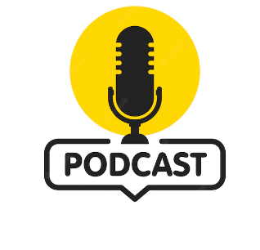
Los periodistas o reporteros
Son personas que se encargan de publicar en medios de comunicación todos los acontecimientos de interés público en una sociedad.
En el siguiente podcast la comunicadora Vilma Núñez explica la diferencia entre periodista, copywriter y community manage:
Podcast Vilma Núñez
Imágenes de freepek.com

Slide 25
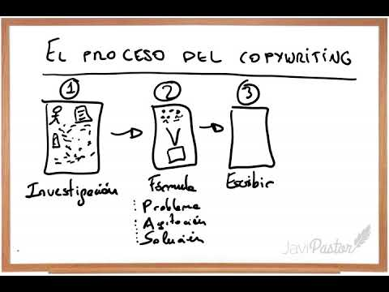
A través del siguiente video el especialista Javi Pastor, el cual es uno de los referentes más importantes del Copywriting en español, resume el proceso de la creación de los copys.

